Slide 1
Ley de Transparencia
(1712 de 2014)
Atención de PQRS
Gerencia de Diálogo y Relacionamiento
Coordinación de Participación Ciudadana
1° de julio al 31 de diciembre de 2020

Slide 2
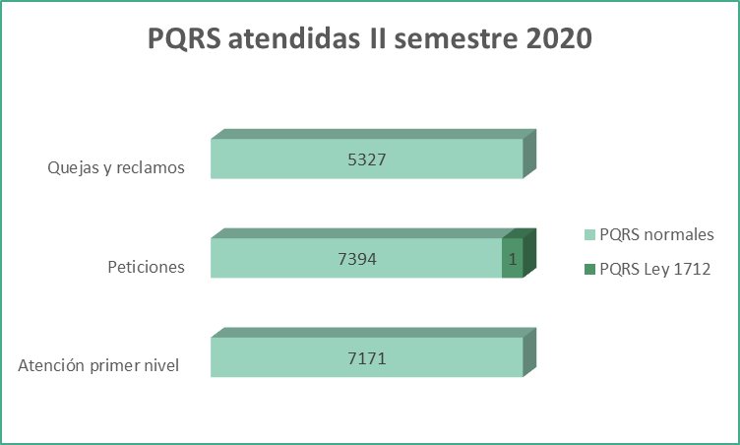
PQRS atendidas 1er semestre de 2023
PQRS atendidas 1 de julio – 31 de diciembre de 2020
Entre el 1 de julio – 31 de diciembre de 2020 se gestionaron 19.893 PQRS, con una oportunidad de atención del 99,98%.
De ellas, solo se identificó 1 PQRS (Petición), relacionada con la Ley 1712 de 2014 o Ley de Transparencia.

Slide 3
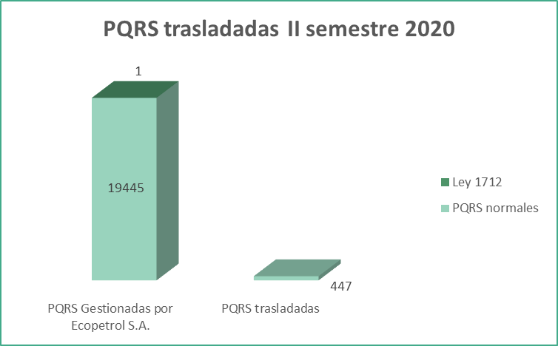
PQRS trasladadas a otra institución 1 de julio – 31 de diciembre de 2020
De las PQRS gestionadas durante el segundo semestre de 2020, se trasladaron a otra entidad 447 casos, correspondientes al 2%.

Slide 4
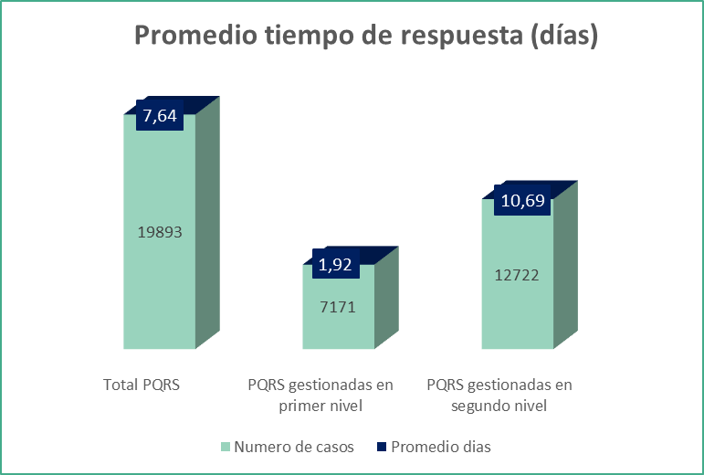
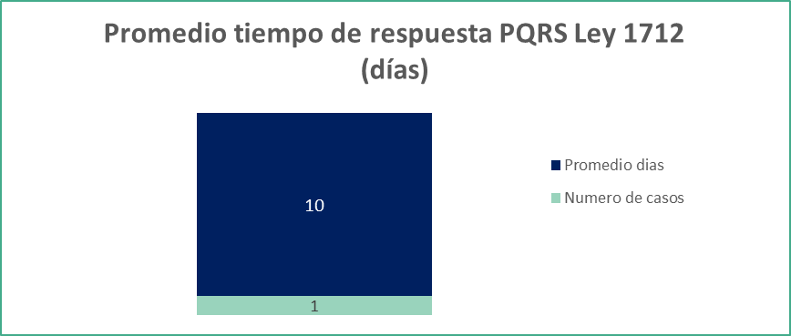
Tiempo de respuesta a las PQRS 1 de julio – 31 de diciembre de 2020
Durante el segundo semestre de 2020, el tiempo de respuesta a las PQRS, fue de 7,64 días en promedio.
Revisados por nivel de atención, se evidencia que los casos gestionados en primer nivel se atendieron en un término promedio de 1,92 días y los demás, en un tiempo promedio de 10,69 días.
En particular, la PQRS clasificada como Ley 1712 de 2014, se respondió el día 10.

Slide 5
PQRS en las que se negó el acceso a la información
Se negó la entrega de la información sobre el caso relacionado con la Ley 1712 de 2014 o Ley de Transparencia:
Caso 00980790: Peticionario solicita copia auténtica de documentación e información relacionada con un funcionario de Ecopetrol S.A. No obstante, frente a la información solicitada se indica: “(…) en lo relacionado con las copias del contrato, copias de las erogaciones y bonificaciones canceladas a los servidores públicos en representación legal de Ecopetrol mencionadas en su petición, no es posible acceder a su solicitud. (…)”

